Slide 1
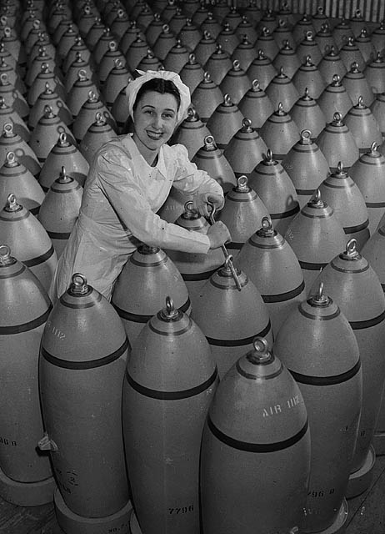
Karas, mobilizacija ir santykis su valstybe
mjr. Giedrius Dvilaitis

Slide 2
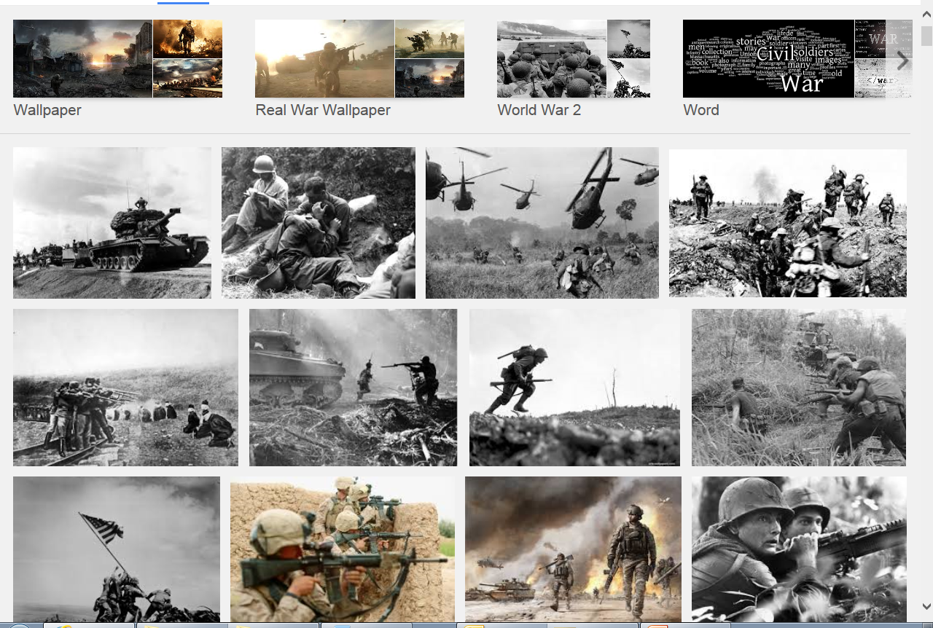

Slide 3

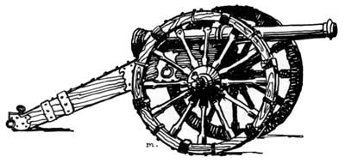
Karas
„Last Argument of Kings“ (Louis XIV)

Slide 4

139 str. Lietuvos valstybės gynimas nuo užsienio ginkluoto užpuolimo – kiekvieno Lietuvos Respublikos piliečio teisė ir pareiga.
Nacionalinio saugumo pagrindų įstatymas
įtvirtina kiekvieno piliečio atsakomybę už šalies saugumą neprimetant šių pareigų tik saugumo ir krašto apsaugos institucijoms.
Karo padėties įstatymas
nustato piliečių konstitucinių šalies gynimo teisių įgyvendinimą per pavaldumą ginkluotųjų pajėgų vadui.
Karo prievolės įstatymas
nustato Lietuvos Respublikos piliečių karo ir alternatyviosios krašto apsaugos tarnybos atlikimo tvarką.
Notes:
KARO PADĖTIES
ĮSTATYMAS
1. Ginkluotosios pajėgos – Lietuvos kariuomenė ir karo padėties metu priskirtos kitos ginkluotosios pajėgos: Valstybės sienos apsaugos tarnyba, specializuoti policijos daliniai, Lietuvos šaulių sąjungos koviniai būriai bei kiti koviniai piliečių ir jų organizacijų ginkluoto pasipriešinimo (partizanų) vienetai, pavaldūs ginkluotųjų pajėgų vadui.
2. Ginkluotųjų pajėgų vadas - Lietuvos kariuomenės vadas, kurį, įvedus karo padėtį, Respublikos Prezidentas dekretu paskiria visų valstybės ginkluotųjų pajėgų vadu, pavaldžiu gynybos veiksmų civilinei vadovybei.
4. Karas - paskelbtas karas ar bet kuris kitas tarptautinis ginkluotas konfliktas, kurio dalyvė yra Lietuvos Respublika.
7. Karo padėtis – Lietuvos Respublikos Konstitucijos ir šio įstatymo nustatyta ypatinga teisinė padėtis, kuri įvedama prireikus ginti Tėvynę ginkluoto užpuolimo ar jo grėsmės atveju, kai kyla grėsmė Lietuvos valstybės suverenumui ar jos teritorijos vientisumui, arba prireikus vykdyti Lietuvos valstybės tarptautinius įsipareigojimus siekiant užtikrinti valstybės gynybą ir kitas gyvybiškai svarbias valstybės funkcijas karo metu.
10. Vadai - ginkluotųjų pajėgų vadas, lauko pajėgų vadas, kariuomenės rūšių, junginių, dalinių ir kitų karinių vienetų vadai bei karo komendantai.
. Svarbiausius valstybės gynybos klausimus svarsto ir koordinuoja Valstybės gynimo taryba.
NACIONALINIO SAUGUMO PAGRINDŲ
2. Lietuvos nacionalinio saugumo užtikrinimas – tai Tautos ir valstybės laisvos ir demokratinės raidos sąlygų sudarymas, Lietuvos valstybės nepriklausomybės, jos teritorinio vientisumo ir konstitucinės santvarkos apsauga ir gynimas.
3. Lietuvos nacionalinio saugumo sistemą sudaro valstybės ir piliečių veiklos šiam tikslui patvirtintų pagrindinių nuostatų, principų ir būdų, narystės Europos ir transatlantinėje sąjungose priemonių, įstatymų ir kitų teisės aktų, valstybės šiam tikslui įsteigtų institucijų, jų veiklos principų bei tarpusavio sąveikos būdų visuma
2 straipsnis. Nacionalinio saugumo užtikrinimo subjektai
Lietuvos nacionalinį saugumą užtikrina Lietuvos Respublikos piliečiai, jų bendrijos ir organizacijos, Respublikos Prezidentas, Seimas, Vyriausybė, kariuomenė, policija, Valstybės saugumo departamentas, kitos šiam tikslui valstybės įsteigtos institucijos, vadovaudamiesi Konstitucija ir įstatymais bei vykdydami savo pareigas ir funkcijas nacionalinio saugumo sistemoje.
3 straipsnis. Nacionalinio saugumo sistemos plėtra
1. Seimas, Respublikos Prezidentas, Vyriausybė ir kitos valstybės institucijos plėtoja Lietuvos nacionalinio saugumo sistemą vadovaudamiesi šio įstatymo nustatytais Nacionalinio saugumo pagrindais.
2. Vadovaudamasi šio įstatymo nustatytais Nacionalinio saugumo pagrindais, Vyriausybė Valstybės gynimo tarybos pritarimu teikia Seimui tvirtinti Nacionalinio saugumo strategiją, įtvirtinančią valstybės nacionalinio saugumo sistemos plėtros, užsienio, gynybos ir vidaus politikos prioritetus, ilgalaikius bei vidutinio laikotarpio uždavinius. Valstybės gynimo taryba svarsto, kaip vykdoma Nacionalinio saugumo strategija, ir teikia rekomendacijas ją keisti. Strategija gali būti pagal poreikį tikslinama atsižvelgiant į saugumo padėties pokyčius.
5 straipsnis. Ilgalaikės valstybinės saugumo stiprinimo programos
1. Vyriausybė, Respublikos Prezidentas, vadovaudamiesi Nacionalinio saugumo pagrindais, pateikia Seimui pasiūlymus dėl ilgalaikių valstybinių saugumo stiprinimo programų rengimo plano. Jame numatoma programų rengimo tvarka ir atsakingos institucijos. Planą tvirtina Seimas nutarimu.
2. Programų projektus Seimui pateikia Vyriausybė, išskyrus valstybės paslaptį sudarančias jų dalis. Pateiktas programas Seimas tvirtina nutarimu. Įslaptintas programas ar jų dalis svarsto Seimo Nacionalinio saugumo ir gynybos komitetas ir tvirtina Vyriausybė.
3. Vyriausybė, pateikdama ilgalaikes valstybines saugumo stiprinimo programas, kartu pateikia skaičiavimus, kiek lėšų joms įgyvendinti reikėtų skirti iš viso ir kiekvienais biudžetiniais metais.
4. Vyriausybė, rengdama kiekvienų metų valstybės biudžeto projektus, numato lėšų ilgalaikėms valstybinėms saugumo stiprinimo programoms parengti ir koordinuoja jų įgyvendinimą.
NACIONALINIO SAUGUMO POLITIKOS TIKSLAS
IR BENDROSIOS NUOSTATOS
Nacionalinio saugumo politikos tikslas – sutelktomis valstybės ir piliečių pastangomis plėtoti ir stiprinti demokratiją, užtikrinti Tautos saugų būvį ir valstybės vidaus bei išorės saugumą, atgrasyti kiekvieną potencialų užpuoliką, ginti Lietuvos valstybės nepriklausomybę, teritorijos vientisumą ir konstitucinę santvarką.
Lietuvos nacionalinio saugumo sistema remiasi valstybės institucijų veikla ir kiekvieno Lietuvos piliečio dalyvavimu, atvira pilietine visuomene, suvokiančia pavojus ir savo atsakomybę, pilietiškai susipratusia ir pasirengusia ginti Lietuvos laisvę.
Lietuvos nacionalinio saugumo sistema plėtojama kaip Europos bendros saugumo ir transatlantinės gynybos sistemų dalis.
Lietuva nė vienos valstybės nelaiko savo priešu, niekam negrasina ir su visomis stengiasi palaikyti gerus santykius.
Stiprinti nacionalinį saugumą yra aukščiausias Lietuvos vidaus ir užsienio politikos tikslas.
Lietuvos nacionalinio saugumo politiką sudaro valstybės užsienio, gynybos, ekonominės, viešojo saugumo, socialinės, kultūros, sveikatos, aplinkos apsaugos, švietimo ir mokslo bei kitos valstybės politikos nuostatos, užtikrinančios nacionalinį saugumą. Atskirų valstybės sričių ilgalaikio funkcionavimo strategijos ir doktrinos remiasi šiuo įstatymu ir Nacionalinio saugumo strategija.

Slide 5

VALSTYBĖS GYVAVIMO ETAPAI
TAIKA
KRIZĖ / KONFLIKTAS
KARAS
GRĮŽIMAS Į TAIKOS PADĖTĮ
Indikatoriai
DALINĖ / VISUOTINĖ MOBILIZACIJA DEMOBILIZACIJA
Ekstremali situacija /
Nepaprastoji padėtis
Nepaprastoji padėtis / Karo padėtis
Notes:
"War is the continuation of Politik by other means" Carl von Clausewitz

Slide 6
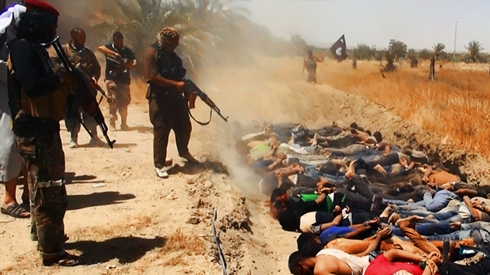
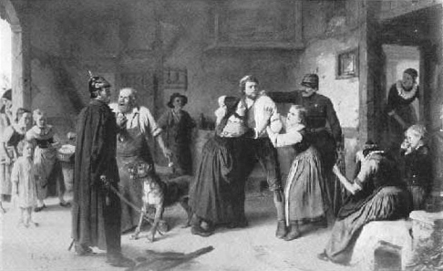
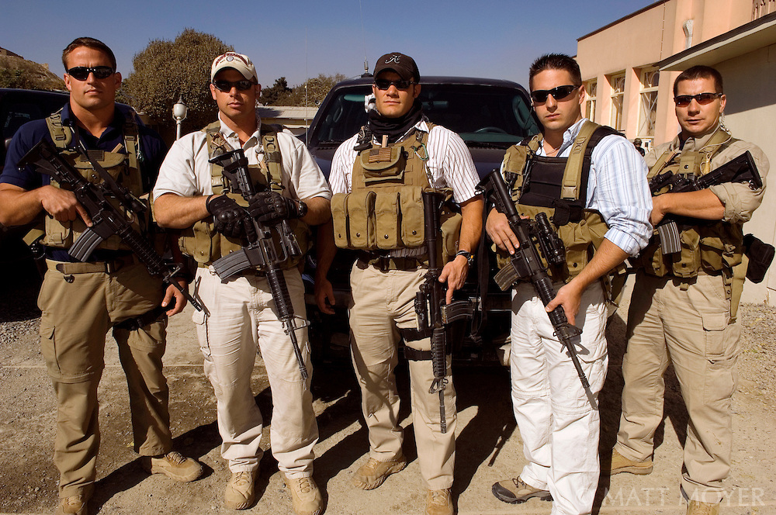
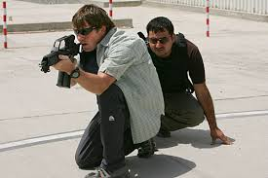

Slide 7
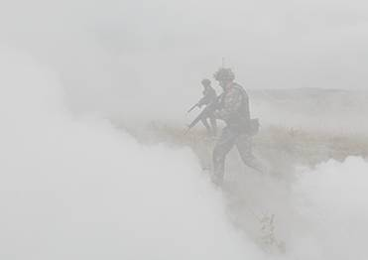
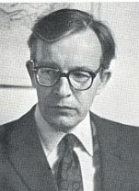
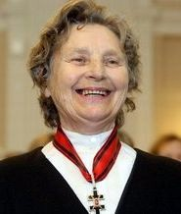



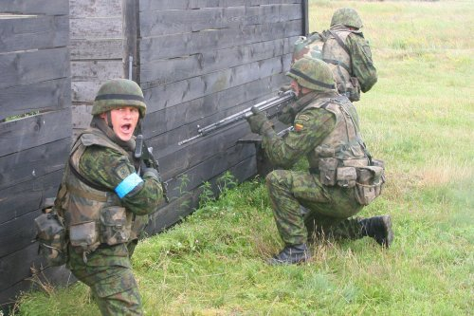
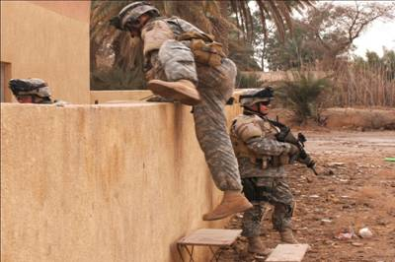
Nekinetinė
Krašto gynyba
Kinetinė
Notes:
7

Slide 8


Slide 9
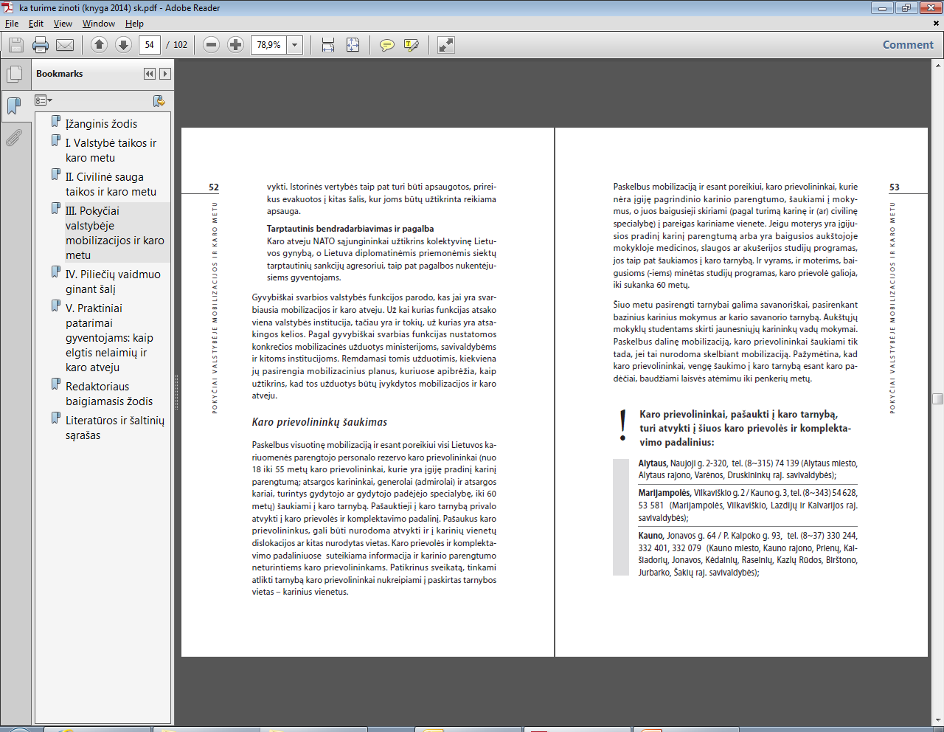

Slide 10
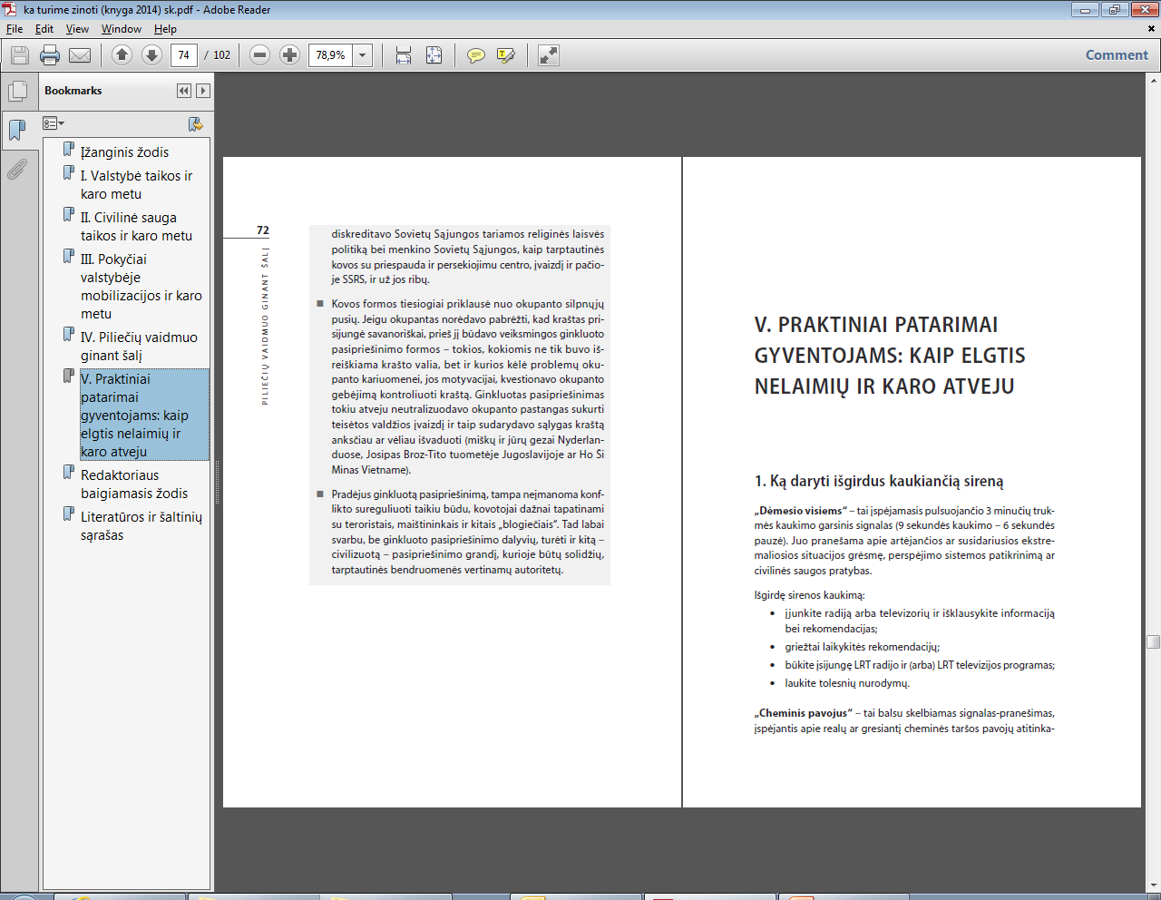

Slide 11


KPĮ 11 straipsnis. Laisvės kilnotis apribojimas
1. Asmenys, esantys Lietuvos Respublikoje, įvedus karo padėtį, neturi teisės be specialaus karo komendanto leidimo pakeisti savo nuolatinę gyvenamąją vietą, išskyrus atvejus, kai pasitraukiama iš kovos veiksmų teritorijos arba šie asmenys evakuojami.
2. Dėl vykstančių karo veiksmų tam tikrą teritoriją uždara teritorija gali paskelbti ginkluotųjų pajėgų vadas, lauko pajėgų vadas, šioje teritorijoje veikiančio kariuomenės dalinio ar junginio vadas, taip pat šios teritorijos karo komendantas. Patekti į uždarą teritoriją ir iš jos išvykti galima tik turint specialų karo komendanto leidimą. Tokio leidimo nereikia Valstybės gynimo tarybos nariams, šioje teritorijoje savo įgaliojimus vykdantiems kariniams pareigūnams ir veikiančių karinių vienetų kariams.

Slide 12
17 straipsnis. Privalomieji darbai karo padėties metu
Ginkluotųjų pajėgų vadas ar karo komendantai pagal savo kompetenciją karo padėties metu darbingiems asmenims gali nustatyti privalomuosius darbus gynybos ar gyventojų evakavimo tikslais ir šių darbų organizavimo tvarką. Už tokius darbus gali būti atlyginama įstatymų nustatyta tvarka.
18 straipsnis. Privalomųjų darbų ar užduočių nustatymas
Vyriausybė karo padėties metu gali nustatyti visų nuosavybės formų įmonėms, įstaigoms ir organizacijoms privalomuosius darbus ar užduotis, reikalingus karo padėties reikmėms tenkinti. Už tokių darbų ir užduočių atlikimą atlyginama įstatymų nustatyta tvarka.

Slide 13
MĮ 14 straipsnis. Mobilizacinio rezervo rengimas
Mobilizacinio rezervo rengimą sudaro:
1) civilinio mobilizacinio personalo rezervo sudarymas ir apskaita;
2) kariuomenės personalo rezervo sudarymas, karinė įskaita ir karo prievolininkų rengimas;
3) valstybės rezervo kaupimas ir tvarkymas.

Slide 14
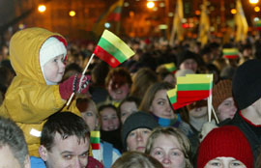
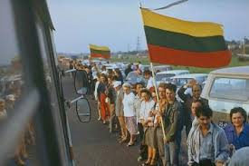
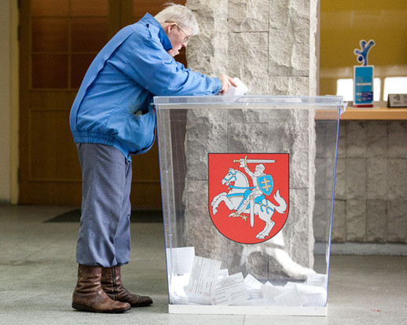

Pilietiškumas

Slide 15
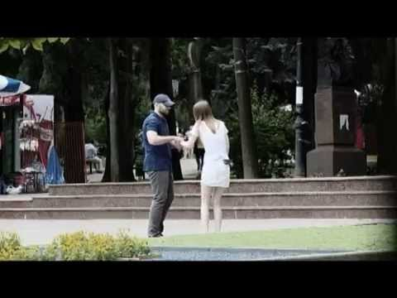

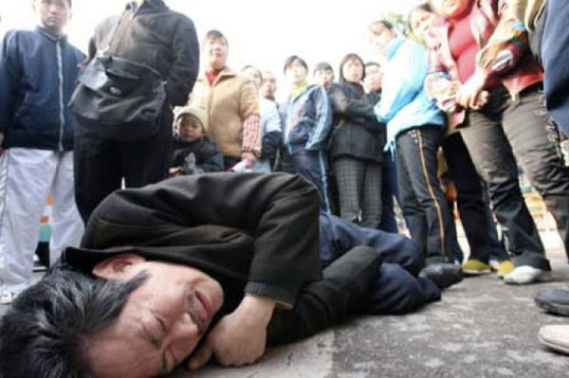
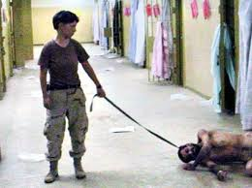

Slide 16
VALSTYBĖS GYVAVIMO ETAPAI
TAIKA
KRIZĖ / KONFLIKTAS
KARAS
GRĮŽIMAS Į TAIKOS PADĖTĮ
Indikatoriai
DALINĖ / VISUOTINĖ MOBILIZACIJA DEMOBILIZACIJA
Ekstremali situacija /
Nepaprastoji padėtis
Nepaprastoji padėtis / Karo padėtis
Notes:
"War is the continuation of Politik by other means" Carl von Clausewitz

Slide 17
Ar?
Žinosi, kas vyksta?
Ar bus, kas tau padės? Ar galėsi organizuoti?
Ar galėsi judėti? Toli!!! Greitai!!!
Ar galėsi orientuotis?
Ar galėsi apsisaugoti?
Ar turėsi žinių ir gebėjimų padėti savo šeimai ir / ar kitiems?
Kuo galėsi būti naudingas? Ar turėsi valios?

Slide 18



7 „Ar?“
Žinosi, kas vyksta?
Ar bus, kas tau padės?
Ar galėsi organizuoti?
Ar galėsi judėti? Toli!!! Greitai!!!

Slide 19
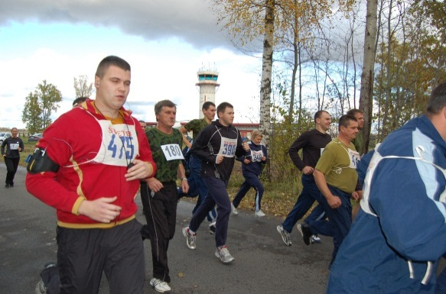
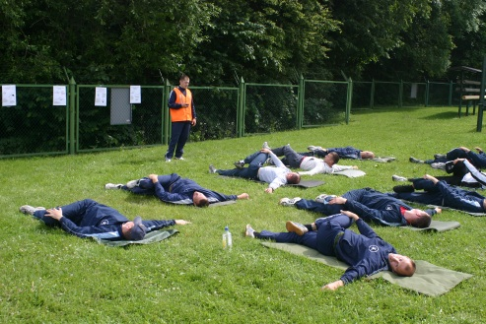
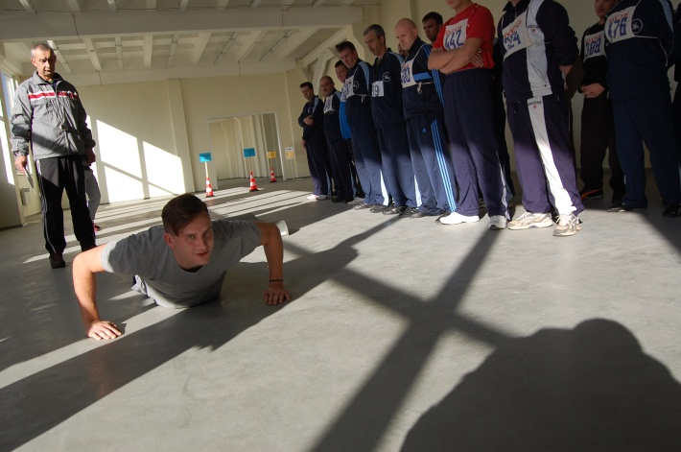
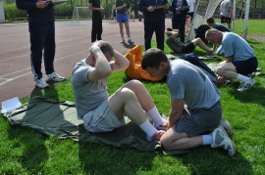
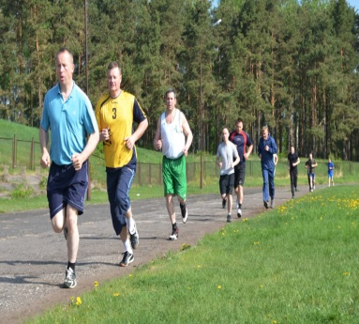
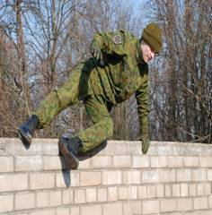
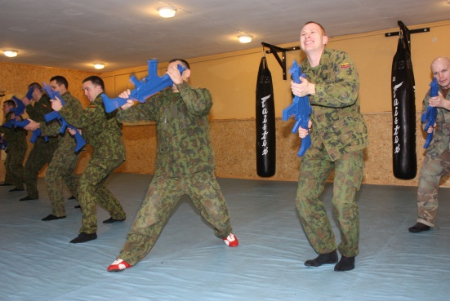
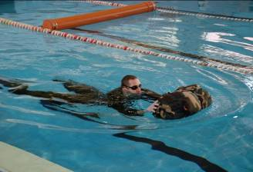

Jėga
Ištvermė
Lankstumas
Greitumas
Vikrumas
Koordinacija
Bendrasis FR
Karinis
fizinis
rengimas
Kovinė savigyna
Kliūčių ruožas
Karinis plaukimas
Granatos metimas
Spartusis žygis
Taikomasis FR
Notes:
19

Slide 20
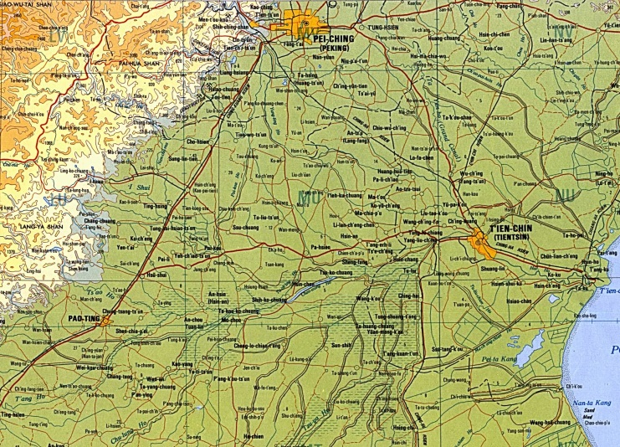

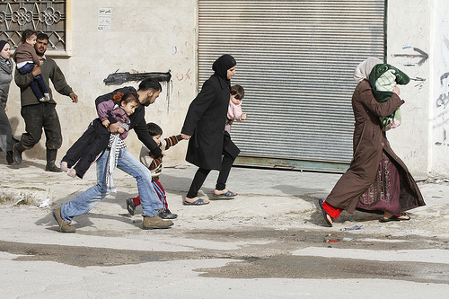
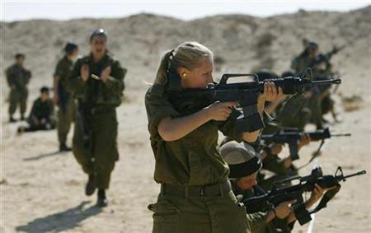
Ar galėsi orientuotis?
Ar galėsi apsisaugoti?
Ar turėsi žinių ir gebėjimų padėti savo šeimai ir / ar kitiems?
Kuo galėsi būti naudingas?
Ar turėsi valios pasipriešinti?
Jei dauguma atsakymų TAIP
TURI gerus šansus

Slide 21


Norėti
Žinoti
Galėti

